Slide 1

I nuovi standard di cura e le figure professionali in Italia
L’opinione dello psicologo
Dott.ssa Cristiana Risso
Centro FC Pediatrico, Torino

Slide 2
Lo psicologo: come e quando?
Ipotesi di modello di intervento psicologico nei Centri di cura
All’interno del percorso di cura del paziente è importante saper riconoscere QUANDO è fortemente consigliata la presenza dello psicologo:
Comunicazione della diagnosi
Aggravamento di malattia
Immissione in lista di trapianto
Transizione
Fase terminale

Slide 3
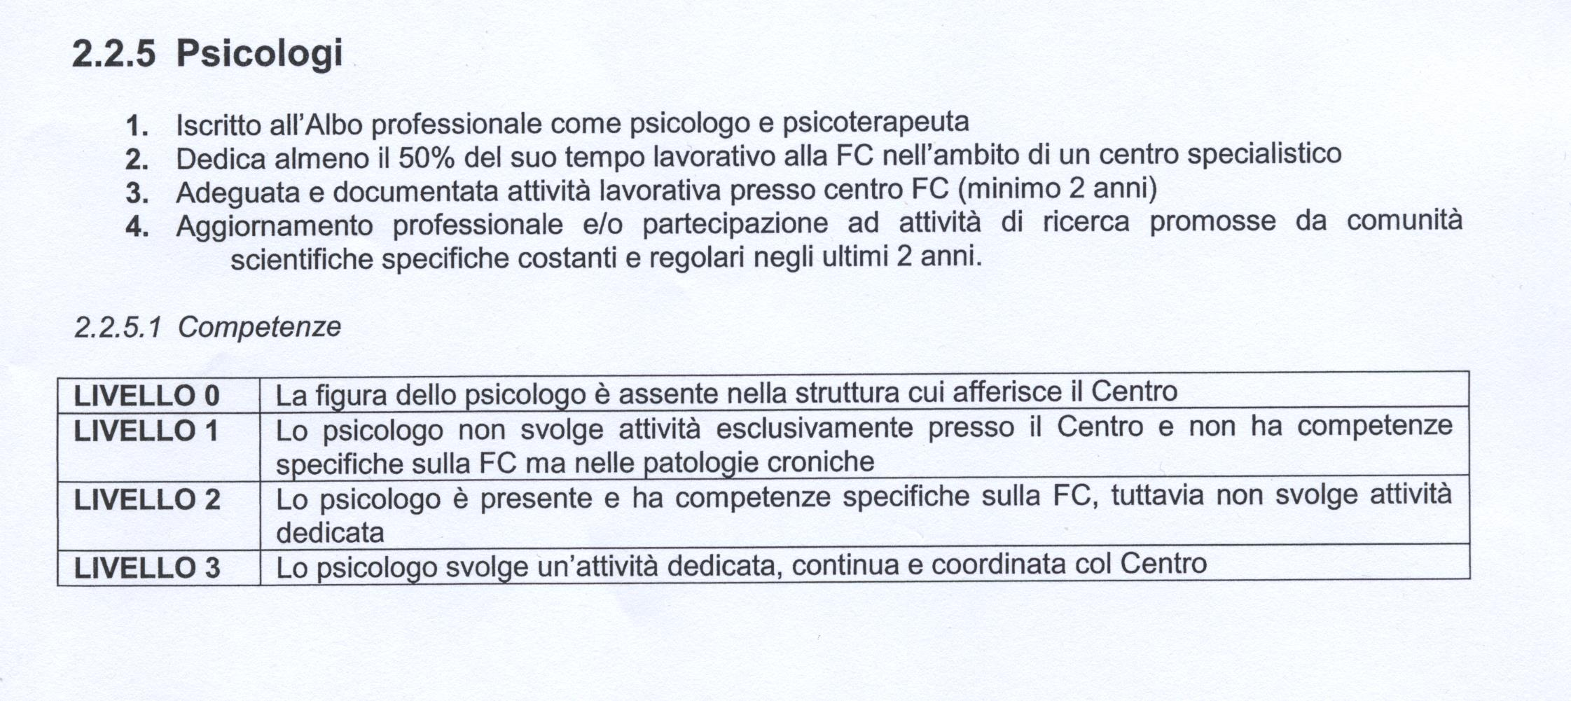
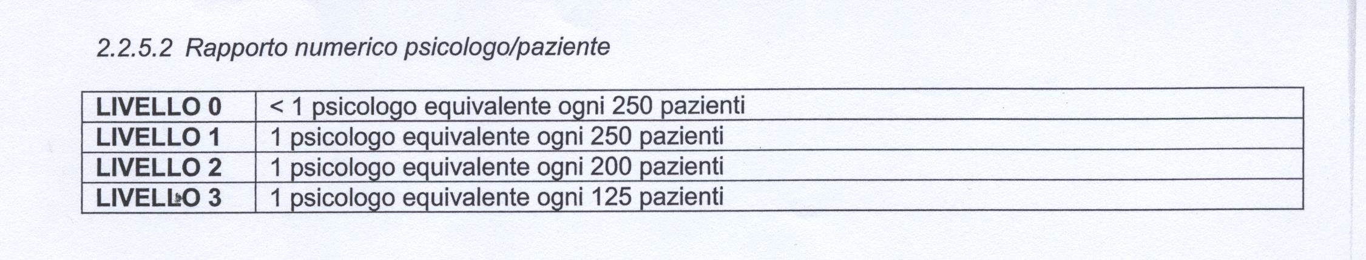

Slide 4
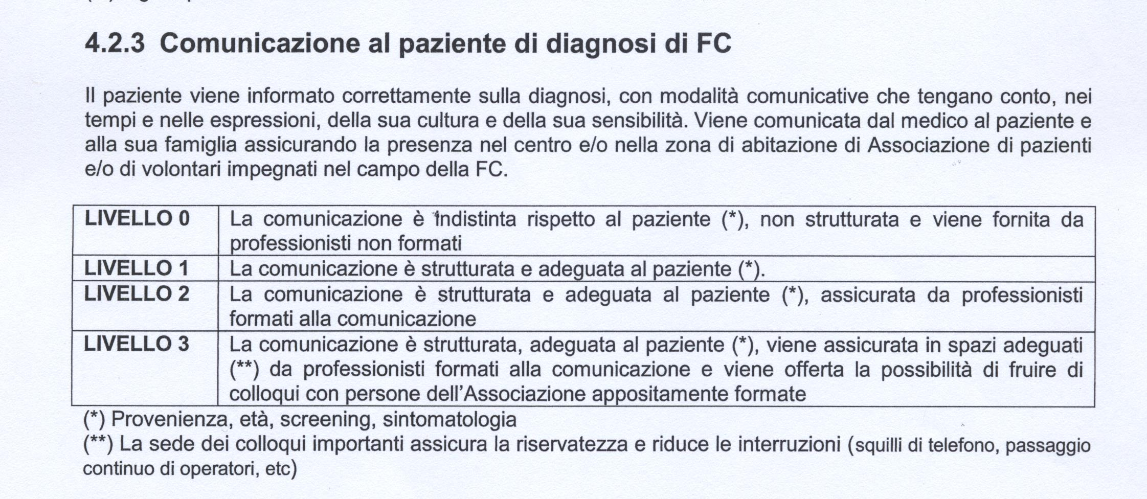
La comunicazione di diagnosi è un percorso,
deve prevedere momenti congiunti medico/psicologo ed altri con altre figure professionali.
Dura tanto quanto la vita dei nostri pazienti.
I pazienti fanno domande a qualsiasi età

Slide 5
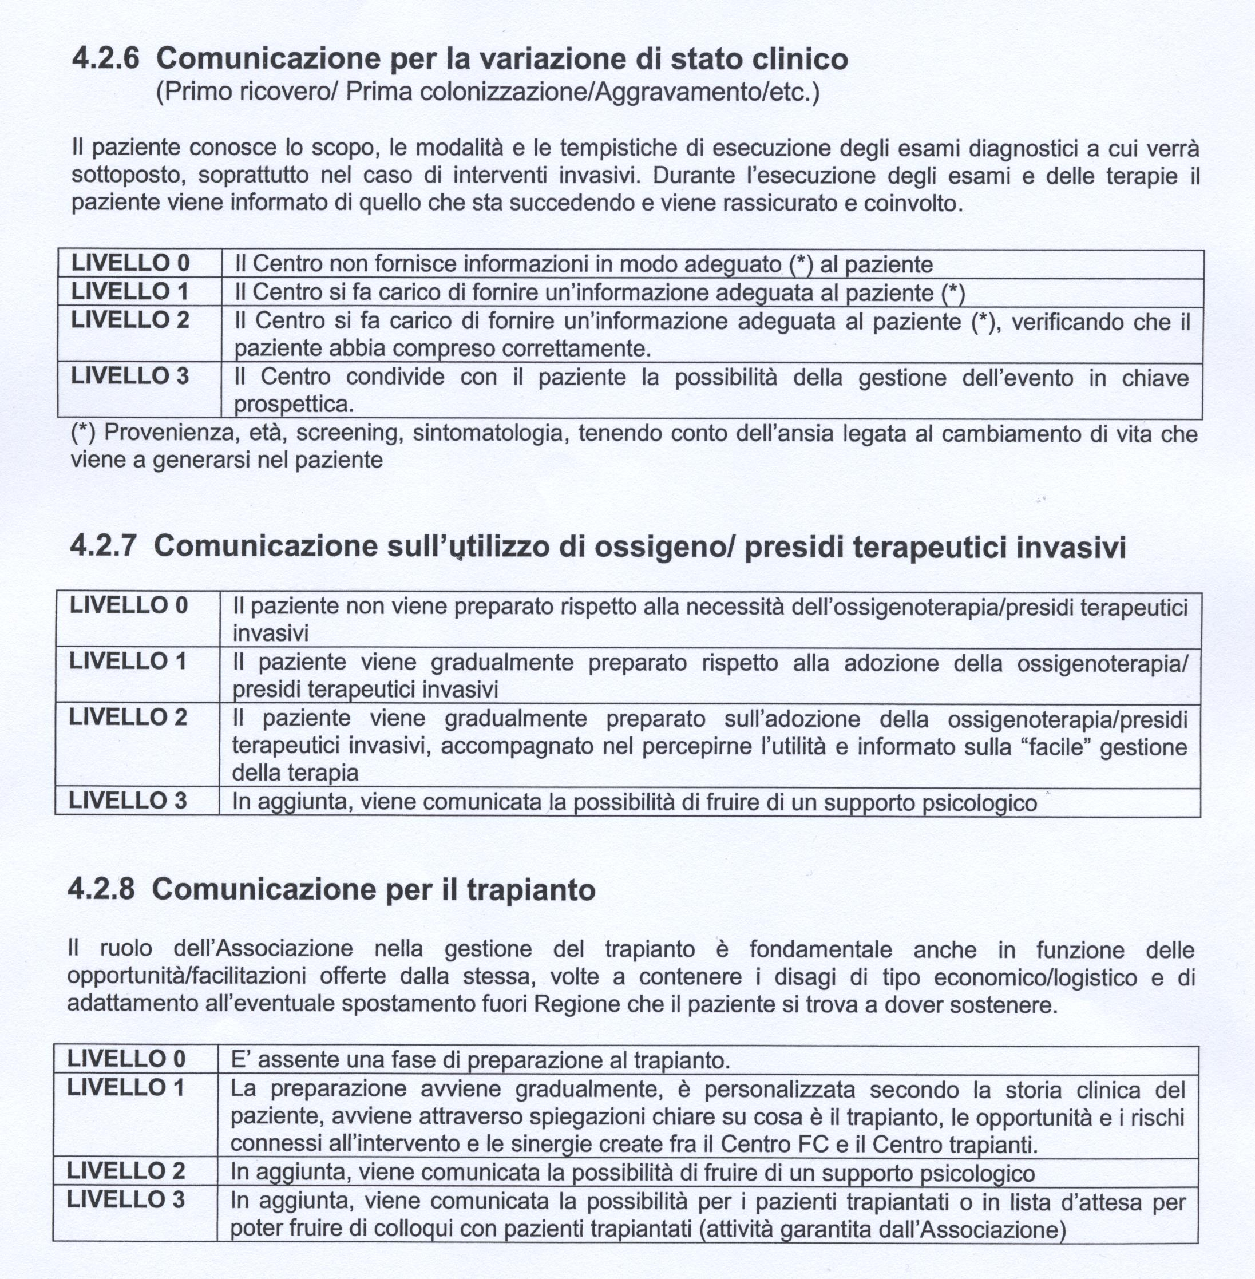
All’interno dei Centri di cura

Slide 6
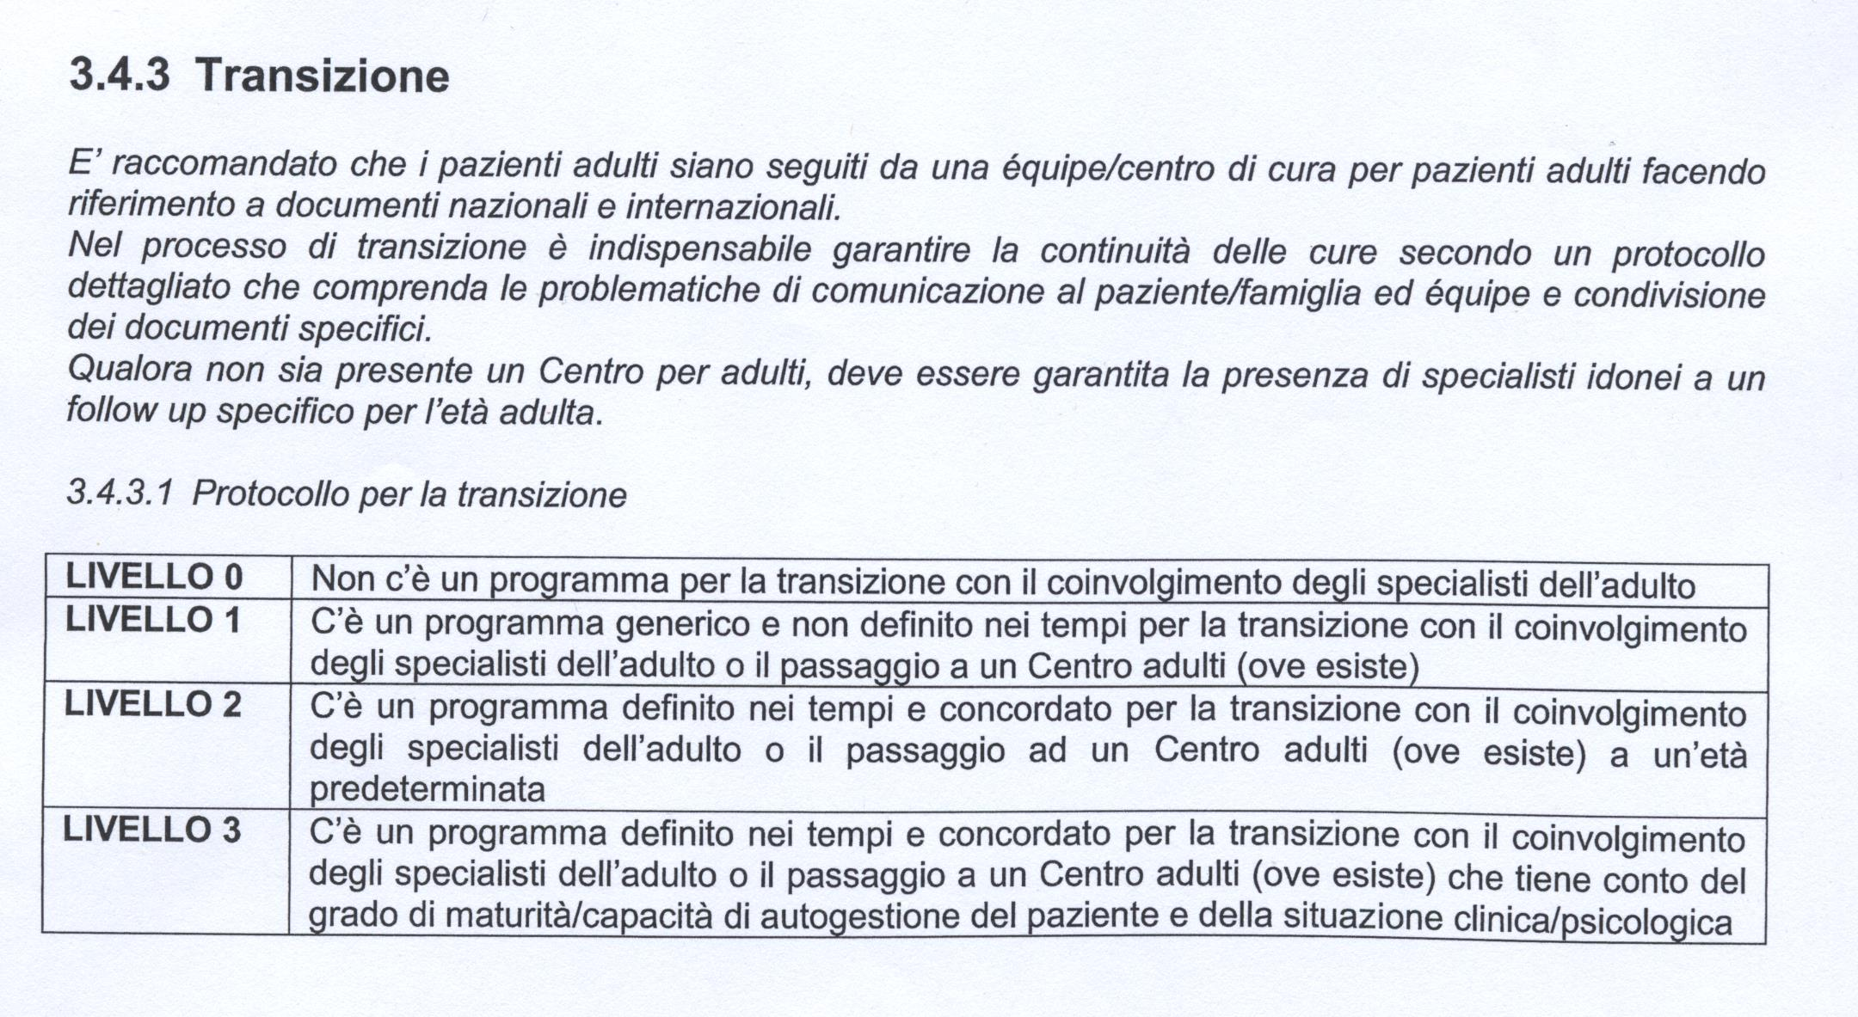
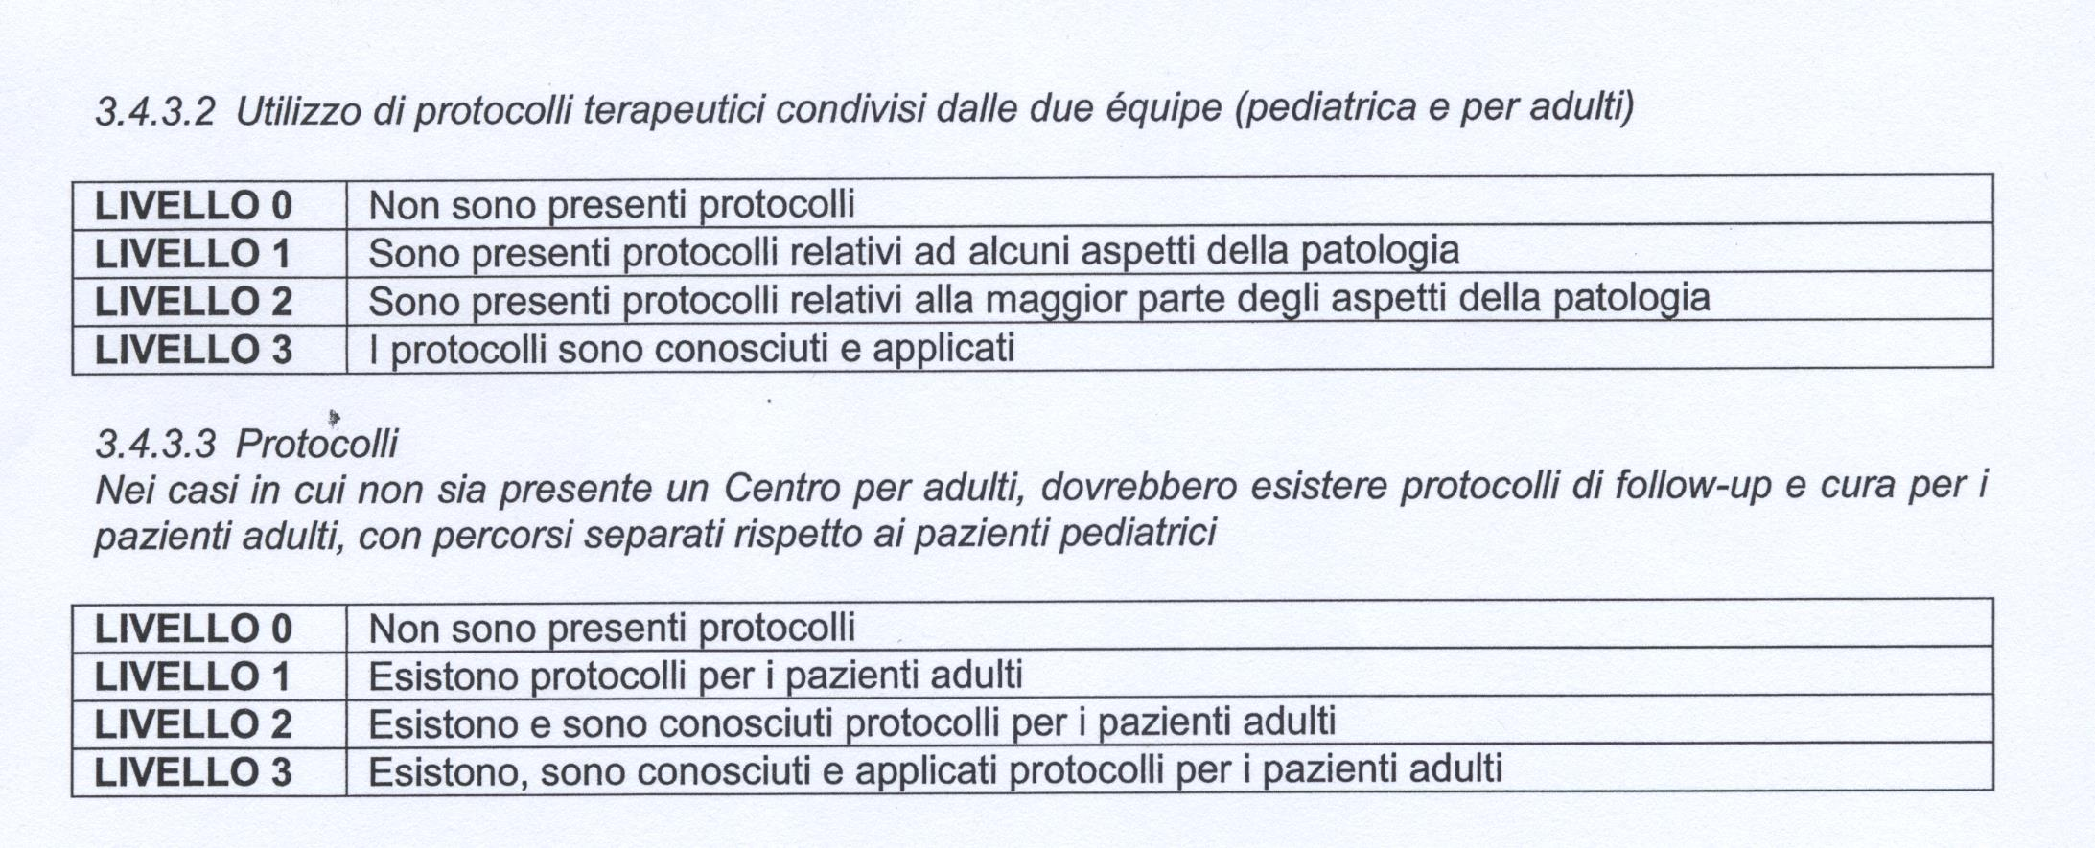

Slide 7
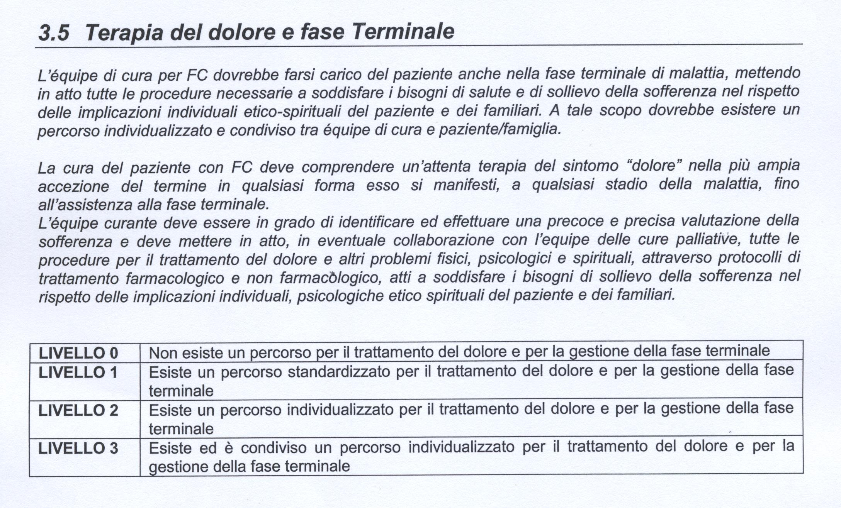
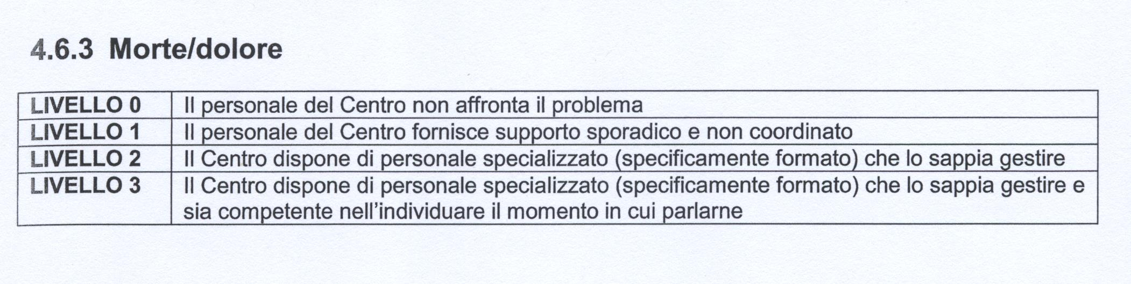

Slide 8
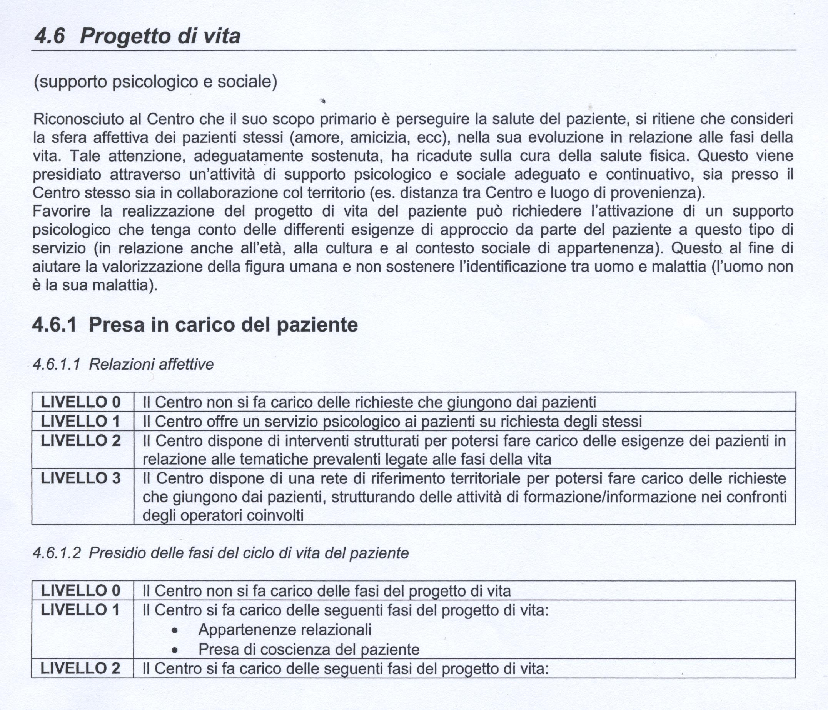

Slide 9
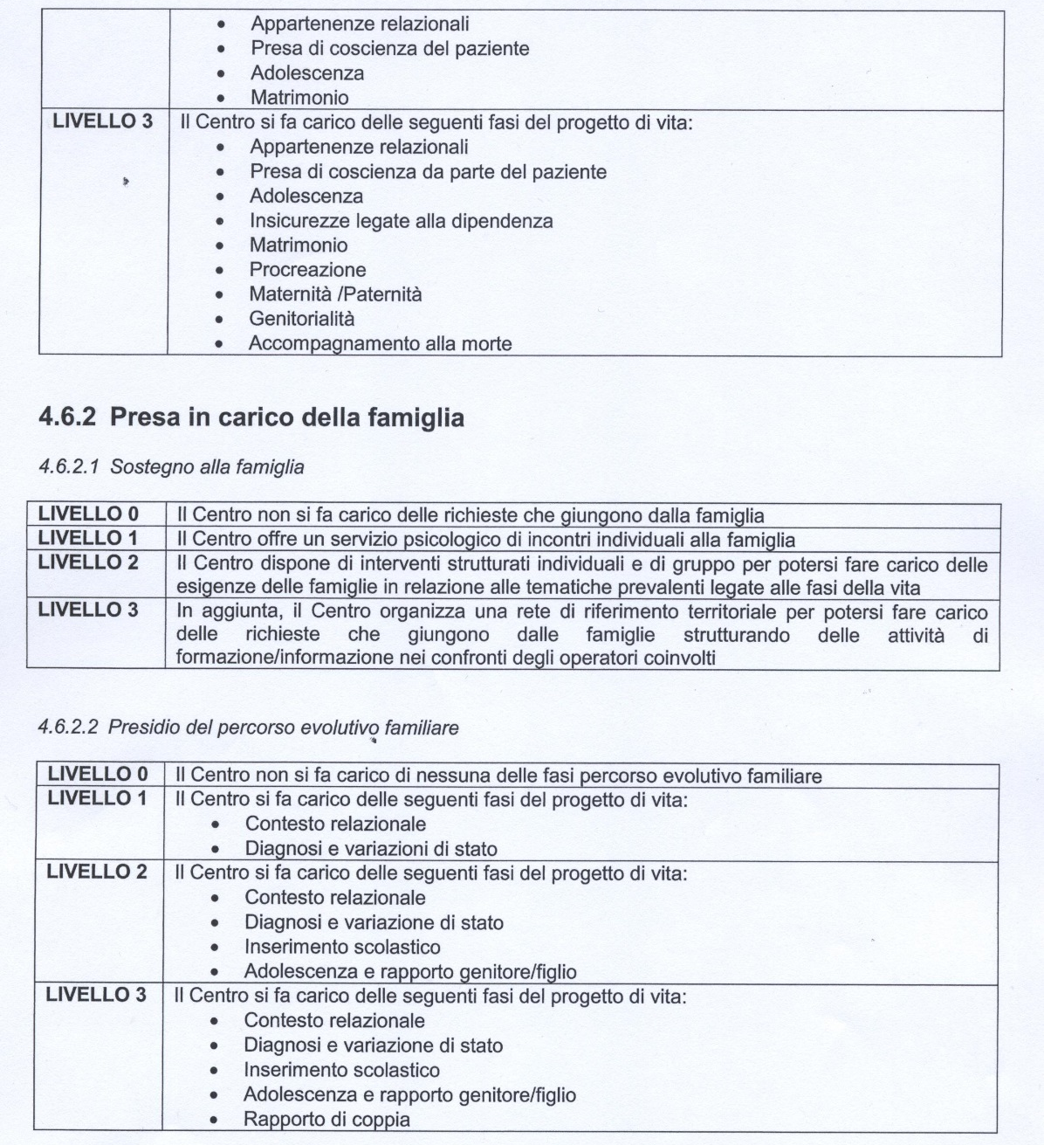

Slide 10
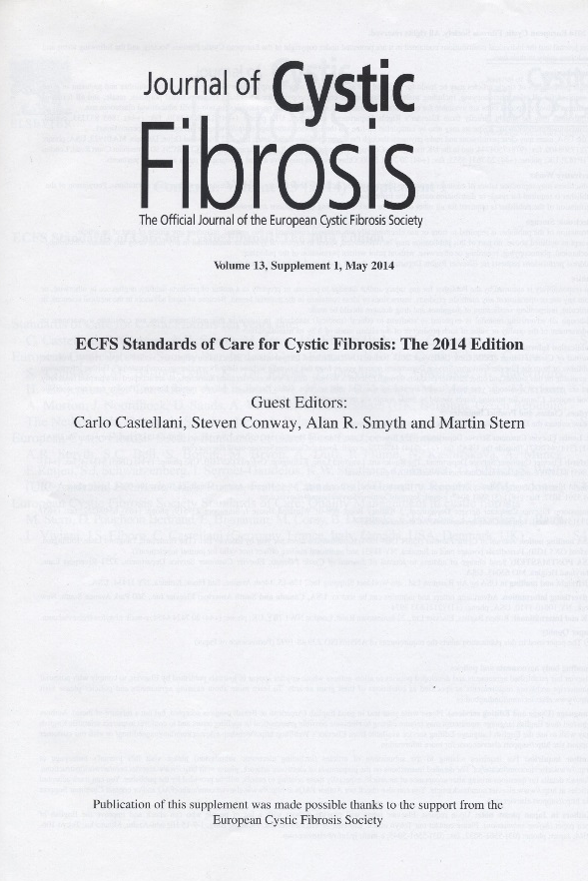
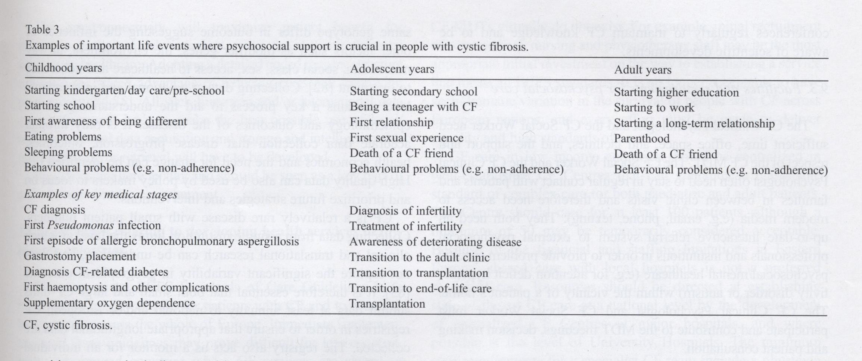

Slide 11
«Continuità terapeutica»
Il paziente ed i suoi familiari devono conoscere a priori lo psicologo del Centro, per potervi accedere più facilmente nei momenti di urgenza e/o di criticità.
La presa in carico deve prevedere un’attenzione mirata a tutte le fasi del ciclo di vita.
Se lo psicologo riesce a «traghettare» i momenti maggiormente critici, si può evitare che quel periodo diventi un ostacolo (con le evidenti conseguenze sulle terapie e l’aderenza alla cura).

Slide 12
Nella pratica lo psicologo…
Gruppi con il personale medico e/o infermieristico
Terapie brevi
Psicoterapie
Incontri/colloqui nelle scuole
L’intervento dello psicologo in ambito di patologie croniche complesse può anche essere orientato alla realizzazione di strategie operative adeguate a favorire e a sostenere la
qualità della relazione terapeutica offerta dall’equipe curante
in particolare per quanto riguarda la capacità di accoglienza, di condivisione, di accompagnamento e di sostegno.

Slide 13

Valore della narrazione….
Per ogni paziente e per la sua famiglia deve esserci una storia fatta di parole, riunioni d’ équipe, confronti, supervisioni.
Per tutti gli esseri umani è cruciale essere nella mente di persone emotivamente rilevanti.
Avere la consapevolezza che più i pazienti di cui ci si occupa sono gravi, tanto più è necessario AVERE UNO SPAZIO PER PENSARE E PARLARNE.
L’intervento dev’essere sempre MULTIDISCIPLINARE, orientante, non influenzante.
La multidisciplinarietà restituisce integrità al paziente

Slide 14
Dal momento della comunicazione della diagnosi, il lavoro d’èquipe consiste nel:
riconoscimento condiviso della patologia
avvicinarsi alle persone in una situazione dolorosa per ritrovare con loro, partendo dalla loro storia e dalle loro risorse, possibilità evolutive.
La presa in carico globale del paziente e dei suoi familiari prevede che si possa differenziare di volta in volta l’intervento da mettere in atto, “costruito su misura” e continuamente rimodellato in base alle potenzialità, limiti e risorse delle persone coinvolte.

Slide 15

GRAZIE PER L’ATTENZIONE.
GRAZIE PER L’ATTENZIONE!

